Slide 1


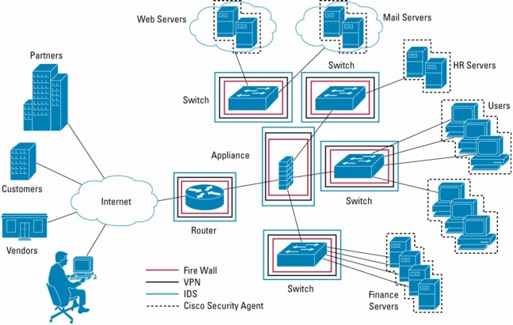
Materia: redes informaticas
Instituto Combate de Mbororé - Nivel Superior Terciario
Profesor: José a Sotelo

Slide 2
Introducción
Dado el avance de la tecnología, el acceso a internet desde el hogar y el trabajo (acceso a recursos compartidos en red), es necesario que el personal que utiliza algún dispositivo de red tenga un conocimiento básico de como se mueve el flujo de información a través de las redes, funcionamiento de los dispositivos de conexión y las tecnologías disponibles en el mercado.

Slide 3
Objetivos:
Adquirir y/o profundizar los conceptos básicos de los tipos de redes informáticas existentes, de sus dispositivos de interconexión y de los medios necesarios.

Slide 4

Contenido
Primera Parte:
  Concepto de Red.
  Tipo de Redes.
  Modelo Referencia OSI.
  Modelo Referencia TCP/IP.
Segunda Parte:
  Introducción a las Redes de Área Local.
    Topologías de Red.
    Dispositivos de conectividad.
    Medios.
    Especificación y terminación de cable.

Slide 5
MODELO OSI
MODELO TCP/IP

Slide 6

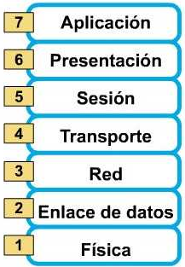
Modelo de Referencia OSI
La ISO desarrolló un modelo de red que ayudaría a los fabricantes a crear redes que fueran compatibles y que pudieran operar con otras redes. Este modelo fue lanzado en 1984.
Se divide en capas:

Slide 7
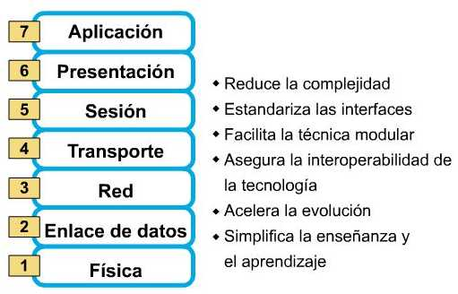
¿Por qué en capas?

Slide 8
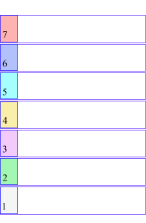
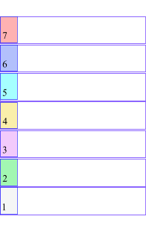
El flujo de la información
Datos
Aplicación
Aplicación
Presentación
Presentación
Sesión
Sesión
Transporte
Segmento
Transporte
Red
Paquete
Red
Enlace
Trama
Enlace
Físico
Bits
Físico
Medio de Transmisión

Slide 9
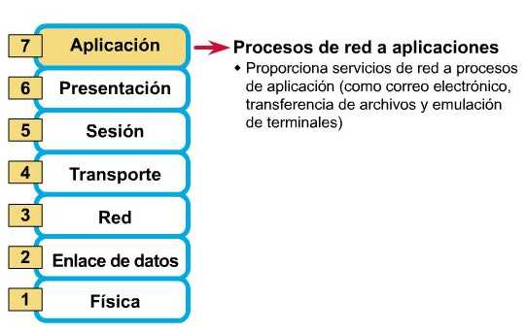
Capa 7 - Aplicación

Slide 10
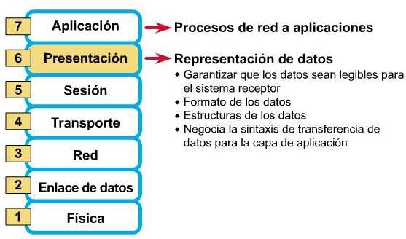
Capa 6 – Presentación

Slide 11
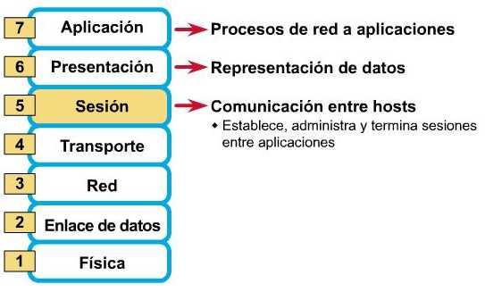
Capa 5 - Sesión

Slide 12
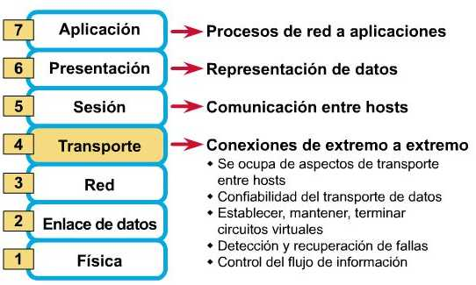
Capa 4 - Transporte

Slide 13
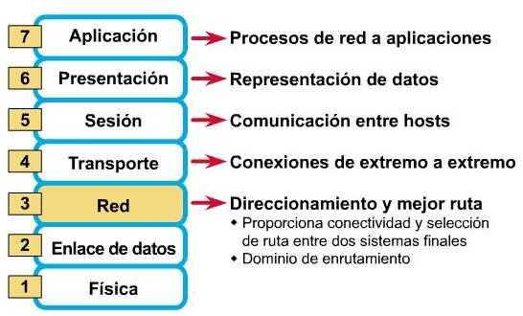
Capa 3 - Red

Slide 14
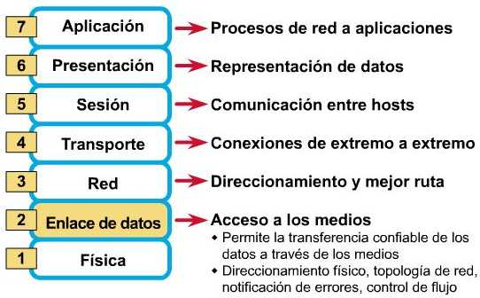
Capa 2 – Enlace de datos

Slide 15
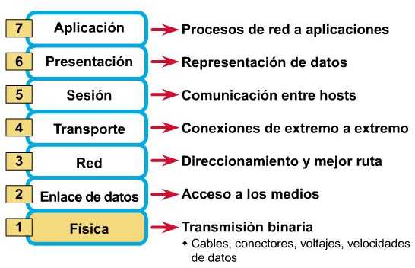
Capa 1 - Física

Slide 16
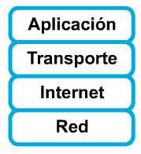
Modelo TCP/IP
Es un modelo de descripción de protocolos de red creado en la década de 1970 por DARPA, una agencia del Departamento de Defensa de los Estados Unidos.
Provee conectividad de extremo a extremo.
Se divide en capas:

Slide 17
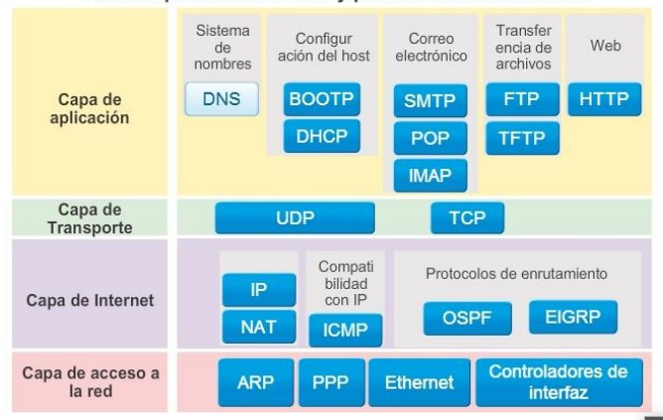
Gráfico de Protocolo

Slide 18
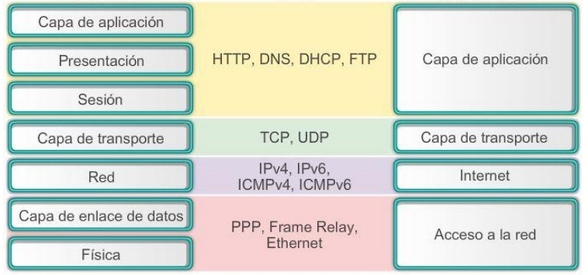
Comparación entre el Modelo OSI y el Modelo TCP/IP

Slide 19

Preguntas…

